Slide 1
Report A&S across Italy
Gabriella Cataldi
Camilla Di Donato
per il TEAM A&S
Numeri della V edizione
Fondi esterni 2025-2026
Seminari NazionalI
Campionato di Creatività
QUESTIONARI V EDIZIONE
Notes:
Queste le domande poste dal presidente

Slide 2
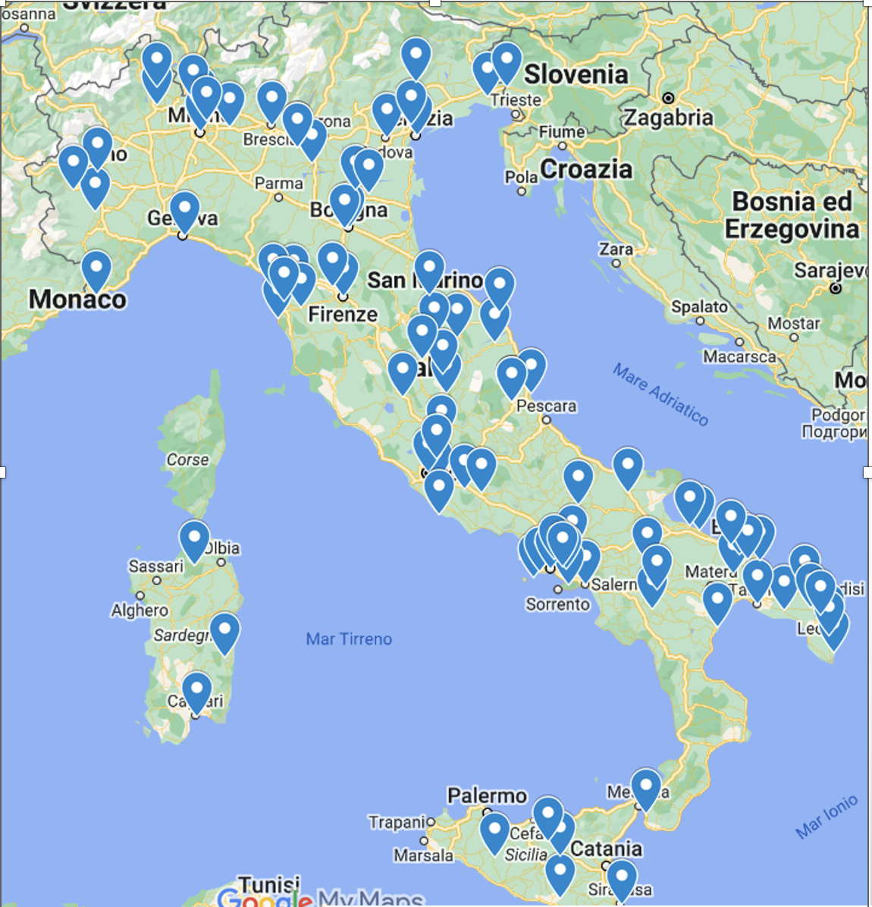
I numeri della V Edizione
milestone
Gennaio 2025
Scuole iscritte: 147
Docenti: 285
Studenti iscritti e attivi: 4370 (al 18 dicembre)
Distribuzione geografica al 5 Dicembre 2024

Slide 3
I numeri della V Edizione
milestone
Seminari Nazionali
3 di 8 seminari Nazionali
Visualizzazioni: diretta+differita
- Mangano: 3990 - Valente: 1255 - Savaglio: 646

Slide 4
Programma completo
Seminari Nazionali
3 di 8 seminari Nazionali
Visualizzazioni: diretta+differita
- Mangano: 3990 - Valente: 1255 - Savaglio: 646
Le visualizzazioni aumentano nel tempo, perchè le scuole organizzano la visione dei seminari in orario scolastico

Slide 5
Campionato di Creatività: I sfida conclusa

Slide 6
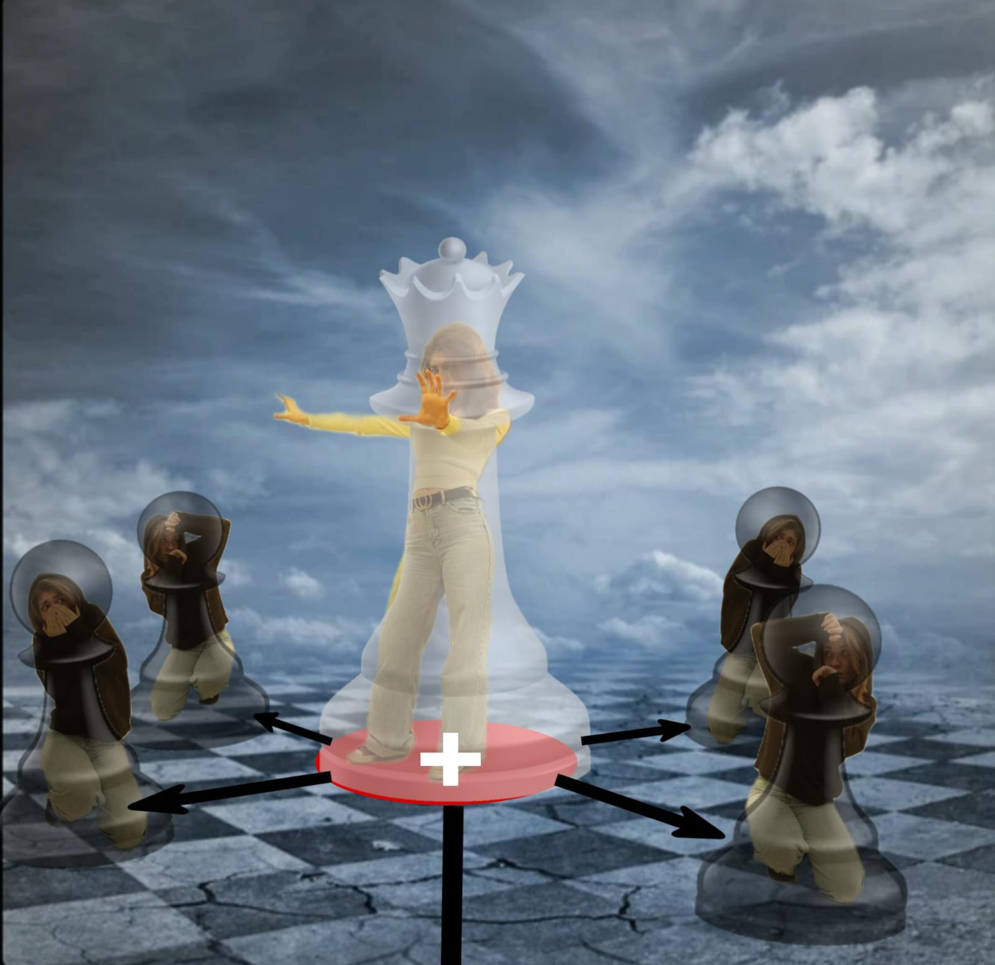
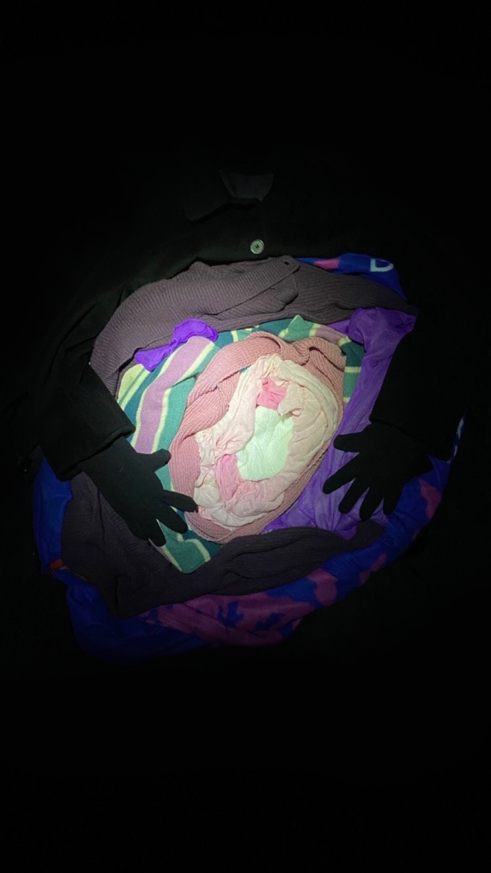
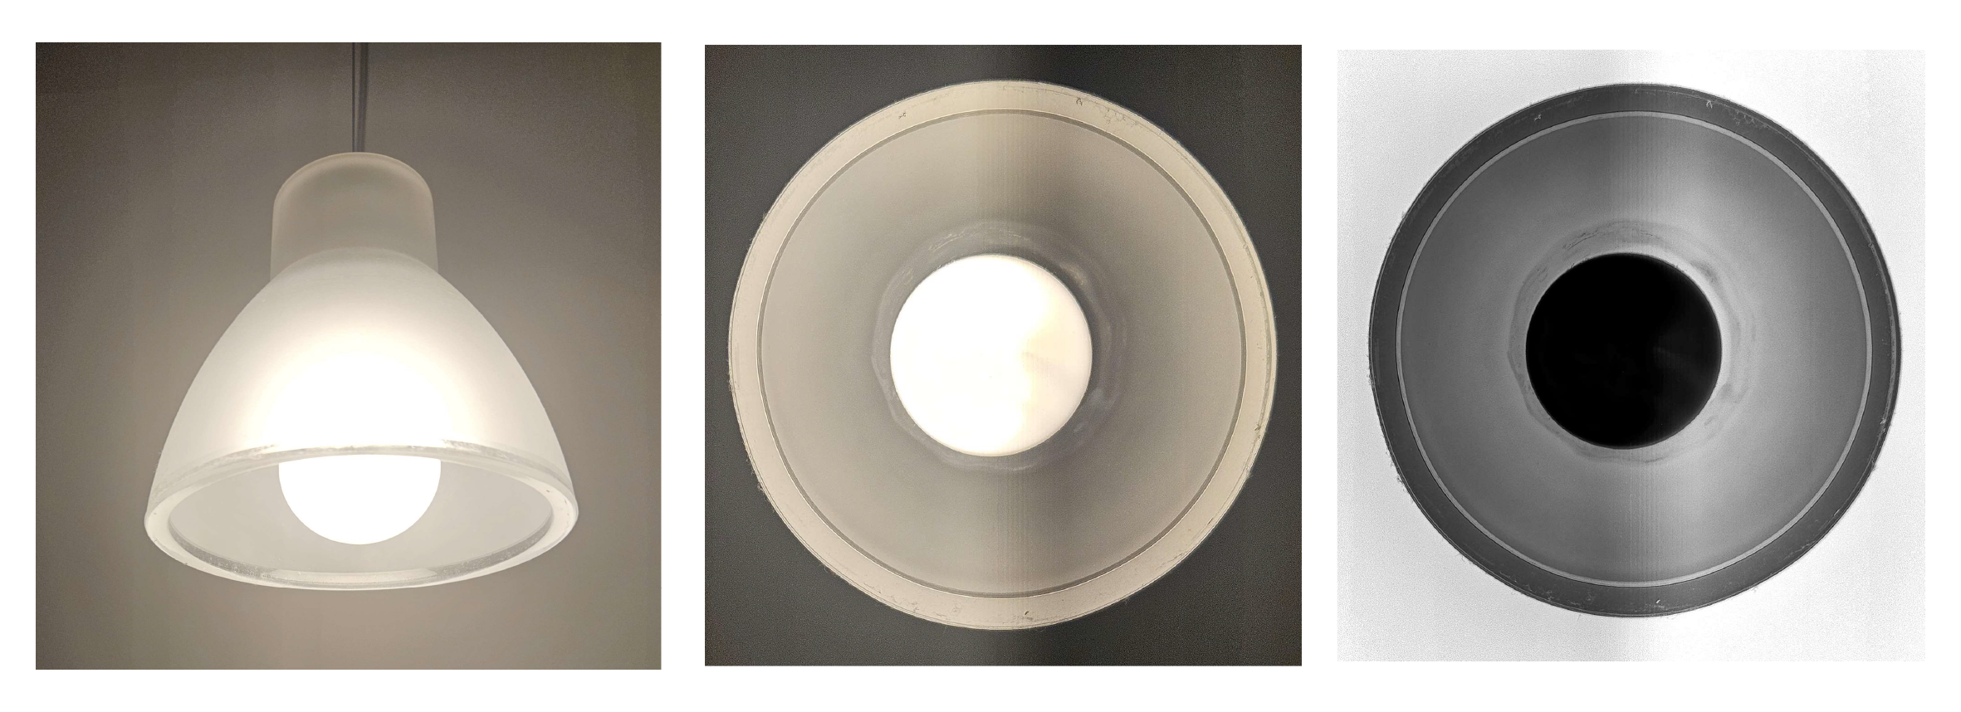
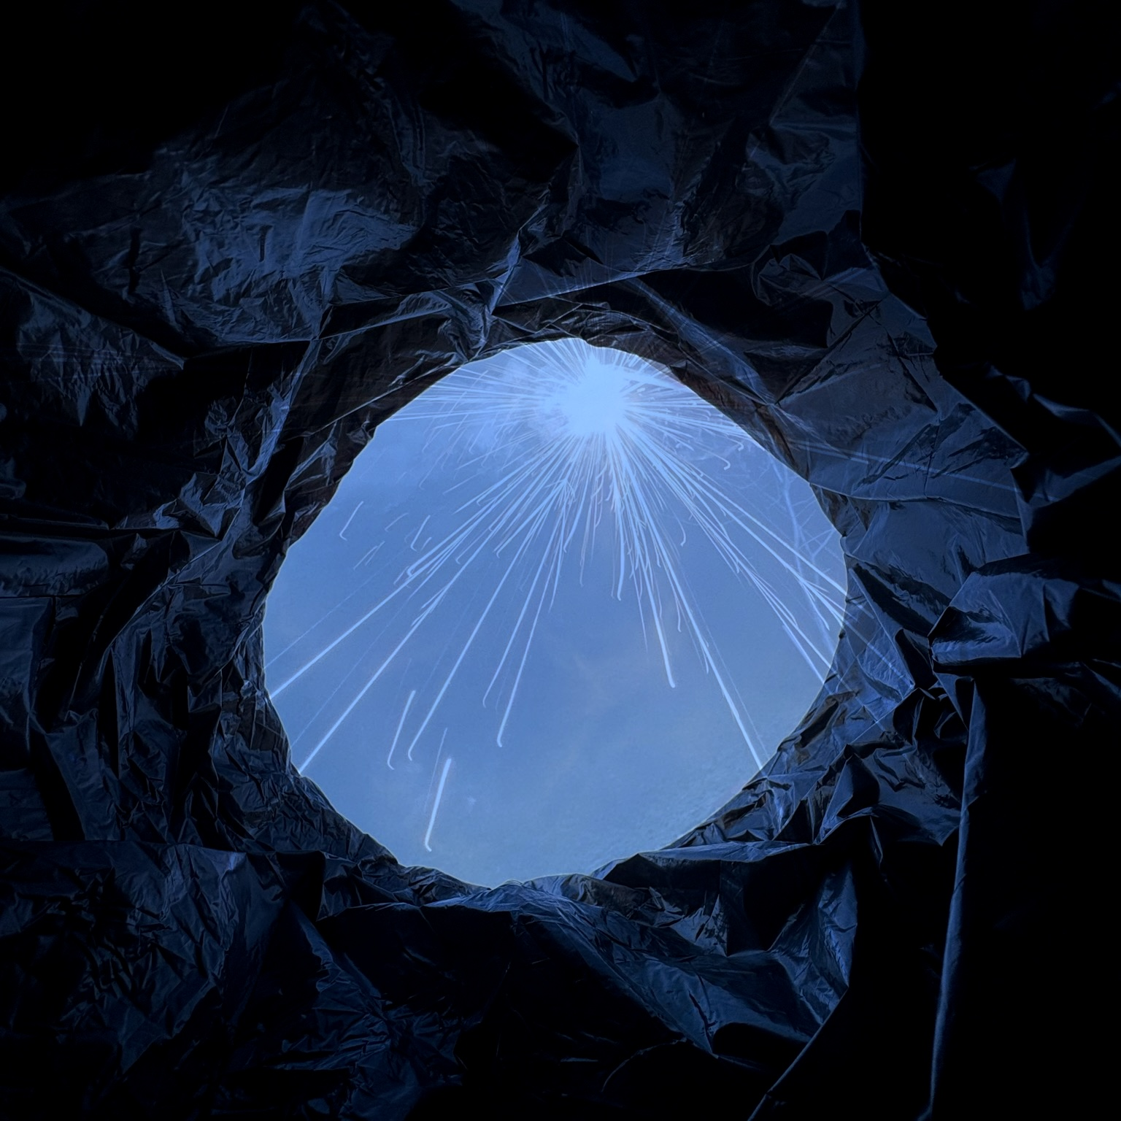
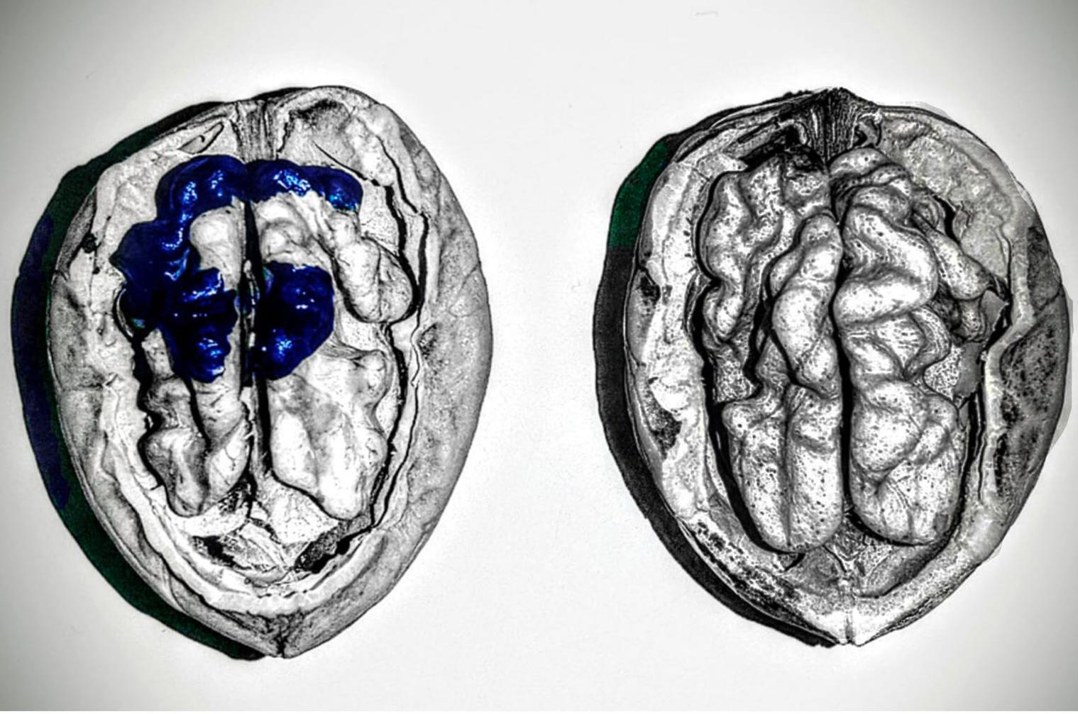
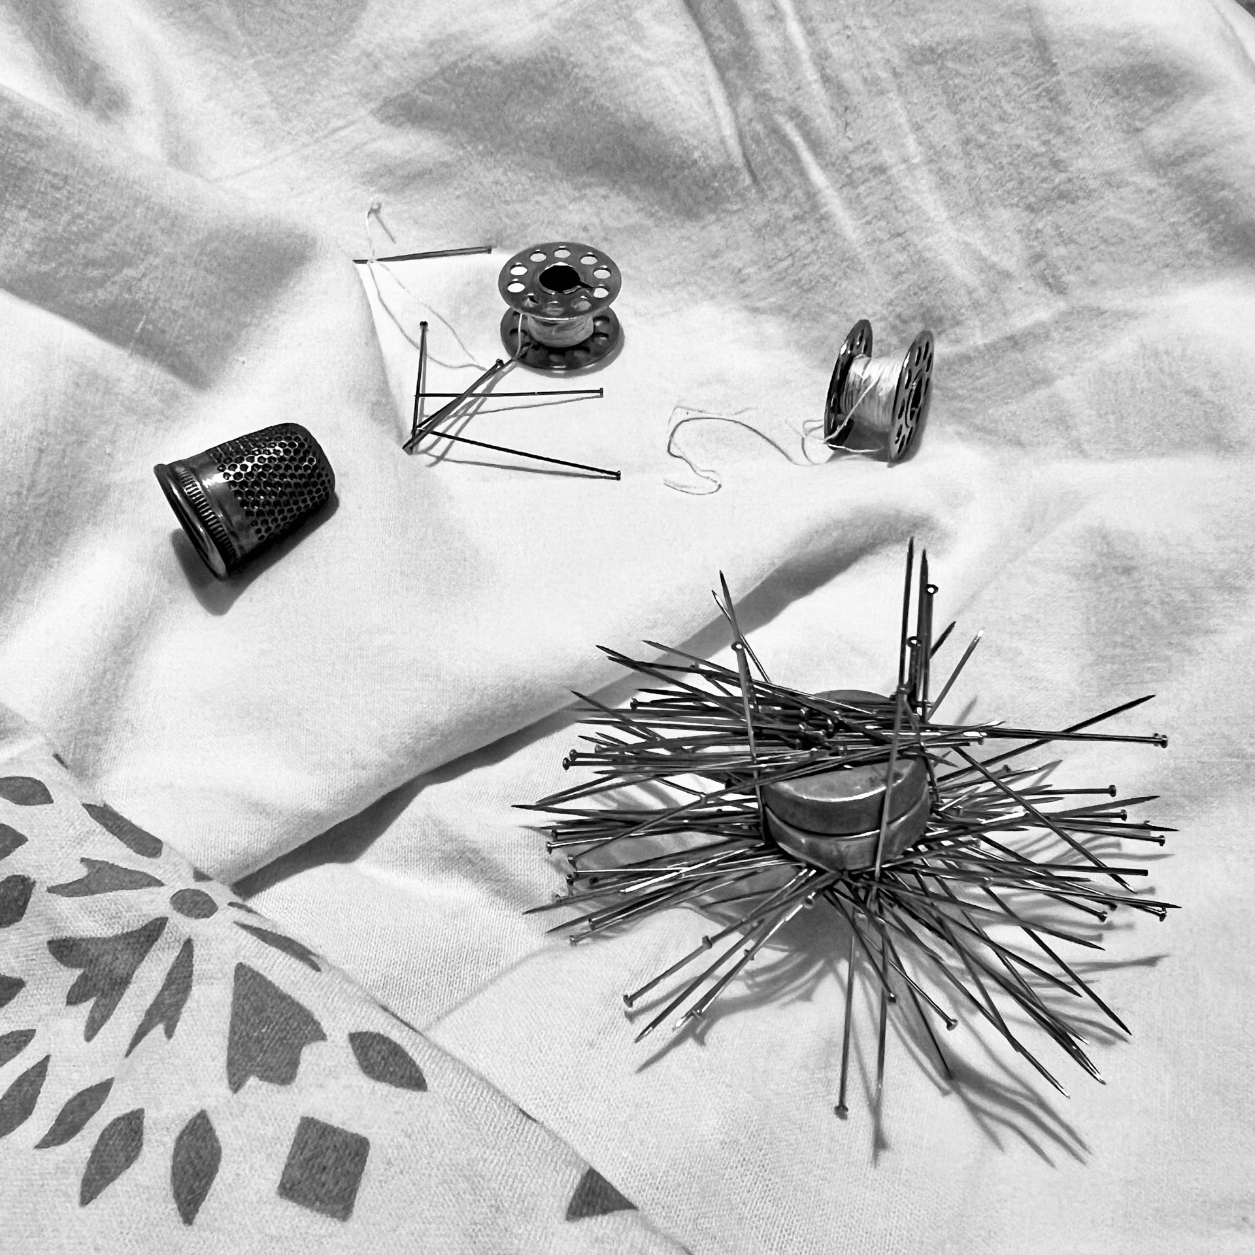
Fotografare la Scienza
L’interruttore Cosmico- -Liceo Artistico
Il blu; la strada della loro verità invisibile.
- Scienze Applicate
Matta io? No, è solo fisica teorica! -Liceo Scientifico
Riparare il Visibile,Svelare l’Invisibile
– Liceo Scientifico
Spilli e calamita: il dialogo invisibile della forza
magnetica – Liceo Scientifico
L’Erebo -Liceo Scientifico
Il punto di vista di Sagittarius A* - Liceo Classico

Slide 7
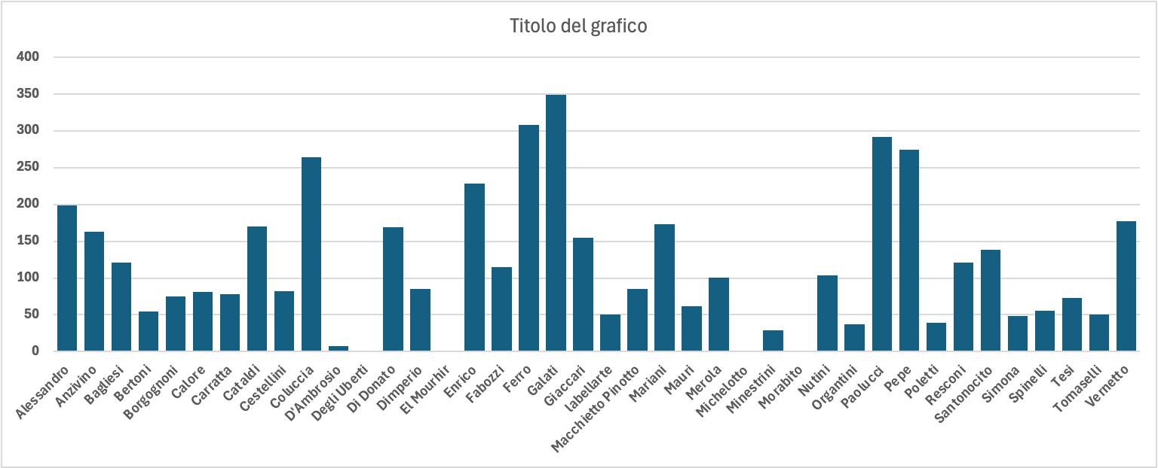
Fotografare la Scienza
Prima sfida: $\sim$3000 foto sottomesse
Giuria: 40 unità tra infn/università + docenti/studenti IV edizione
Ogni foto ha avuto più voti
Pubblicheremo le migliori foto sui nostri canali social dopo il 5/02
Numero di voti per ciascun giurato
(eravamo a metà strada… abbiamo dato molti più voti)
40 Giurati

Slide 8
Questionari
Questionario CC3M INFN da somministrare alla fine del campionato di creatività e alla fine del Progetto.
Allo studio tre/quattro domande specifiche per A&S: gruppo di lavoro
Quanto sono stati interessanti i seminari seguiti durante questo primo anno del progetto?
Quale seminario ti ha maggiormente interessato e ti ha arricchito?
Quale sfida ti ha dato maggiore libertà di esprimere le tue idee sulla tematica proposta?
Ti sembra utile studiare alcuni aspetti della Fisica con queste modalità?
Preliminare

Slide 9
Budget 2025 - assegnazioni
Sez. & Suf. | MISS |  | CON |  | ALTRICONS |  | TRA |  | SEM |  | TOTALE
 |  | Sj |  | Sj |  | Sj |  | Sj |  | Sj |  | Sj
NA | 11.0 | 7 | 9.0 |  |  |  | 3.0 | 1 | 3.0 | 5 | 26 | 13
 | 9.5 | 1.0 | 3.5 | 1.0 |  |  | 1.0 | 1.0 | 0.0 | 0.0 | 14.0 | 3.0
TOTALE | 11 | 7 | 9 |  |  |  | 3 | 1 | 3 | 5 | 26 | 13
 | 18 |  | 9 |  | 0 |  | 4 |  | 8 |  | 39
 | 9.5 | 1 | 3.5 | 1 |  |  | 1 | 1 | 0 |  | 14 | 3.0
 | 10.5 |  | 4.5 |  | 0.0 |  | 2.0 |  | 0.0 |  | 17.0
Richiesto: 26k€+13k€
Assegnato: 14k€+3k€
Stiamo lavorando ad una rimodulazione interna per adeguarci alle assegnazioni, in parallelo stiamo lavorando per aumentare i fondi esterni
Servono fondi!!!

Slide 10
Fondi Esterni
Fondi Esterni 2025-2026 (accordo fatto)
Unversità Federico II Partner | 25k€
Università Parthenope (convenzione in discussione) | 2k€ ( 5k€)
Rotary | 3k€
InnerWheel Lecce | 2k€
Bandi Aperti a cui stiamo applicando
UniSalento (Lecce)-Bando Patti territoriali | Richiesta sottomessa: possibile finanziamento 1k€
S+T+ARTS 2025 Bando Europeo | dead-line 5 marzo 2025: possibile finanziamento 20k€
Fondazione Banco di Napoli | call nel 2025: 2 call all’anno (8k€) Oppure contributo a sportello
Fondazione Perugia | Call aperta: 6k€ per master + 2k€ da usare sul territorio
Richieste di finanziamenti sul territorio per azioni locali: vincolo di copertura spese in locale (Bari/Genova)
Allo studio Altre Fondazioni (Torino) e Associazioni Filantropiche

Slide 11
Report A&S across Italy
Numeri della V edizione: milestone ok
Fondi esterni 2025-2026: accordi consolidati, cerchiamo nuovi partner e contributi da associazioni filantropiche
Seminari NazionalI: 3 seminari su 8 conclusi con grande partecipazione degli studenti
Campionato di Creatività: prima sfida conclusa, buona parte dei lavori sottomessi sono di qualità e creativi!
QUESTIONARI: DOMANDE CC3M + DOMANDE SPECIFICHE DEL PROGETTO (ALLO STUDIO)
Notes:
Queste le domande poste dal presidente

